Slide 1
Obecná teorie relativity
Matěj Ryston
Katedra didaktiky fyziky, MFF UK

Slide 2
OTR
STR
Gravitace je zakřivení prostoročasu.
(„čas a prostor se v přítomnosti gravitace nechová všude stejně“)

Slide 3
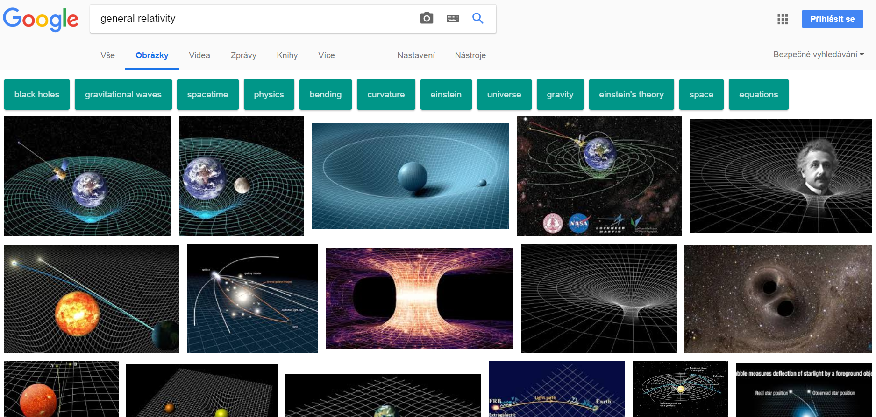
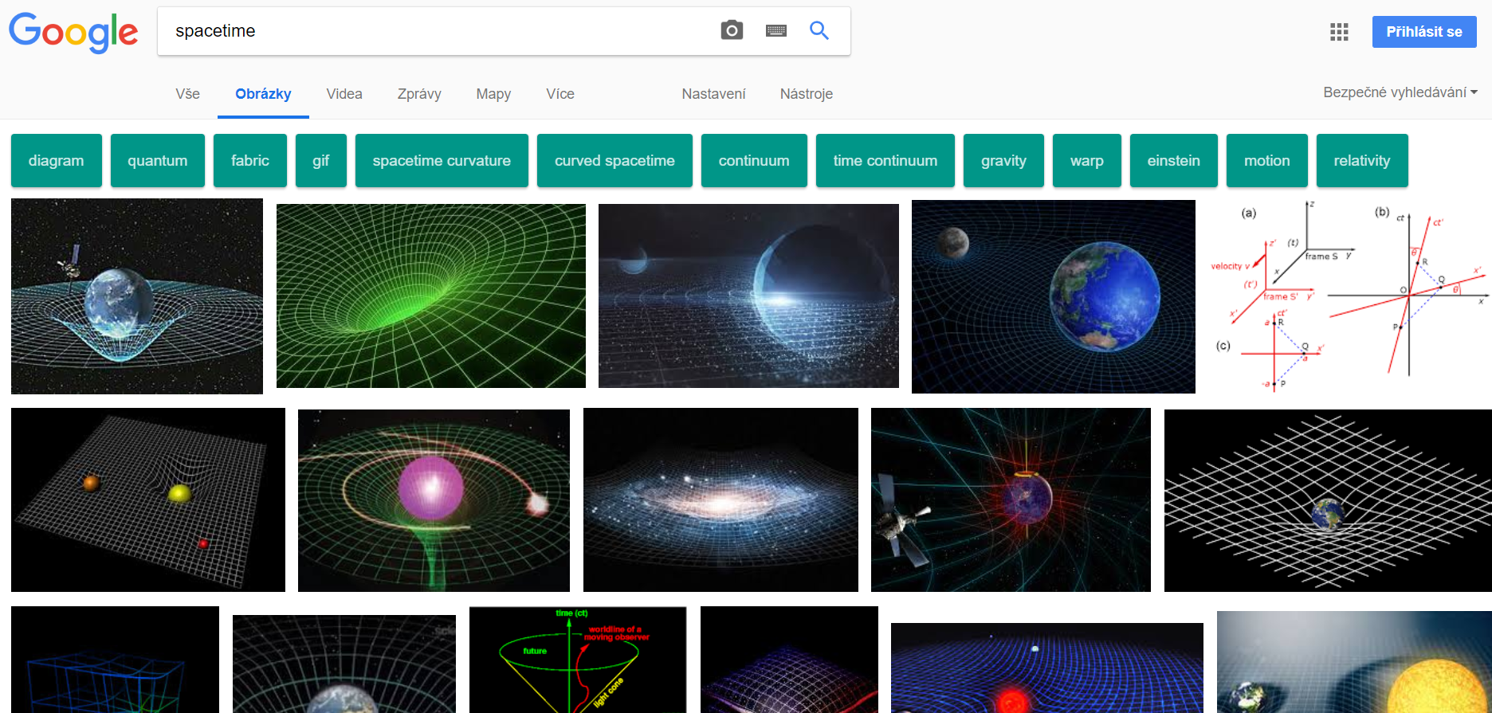
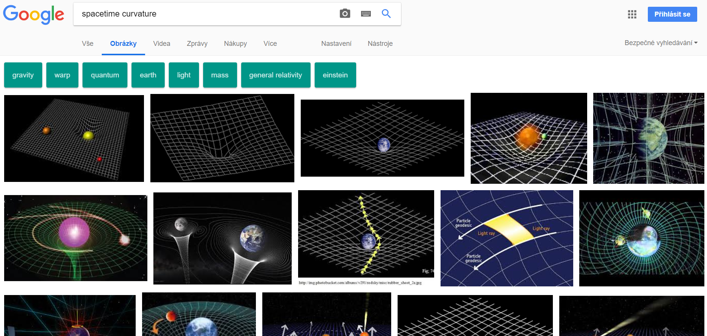

Slide 4
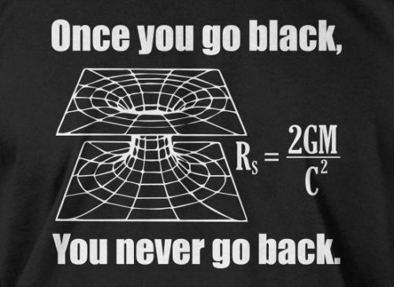
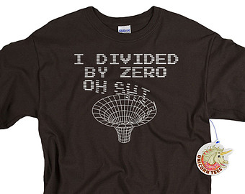

Slide 5
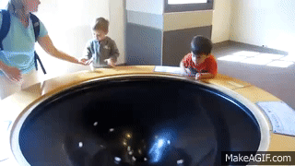
Zdroj: Youtube.com

Slide 6
Proč „nová“ teorie gravitace?
Do začátku 20. století – Newtonova teorie gravitace
Působení na dálku: $|\vec{F_{g}}|=\frac{Gm_{1}m_{2}}{r^{2}}$
1905 – Einstein: Speciální teorie relativity
Žádná informace se nemůže šířit rychleji než světlo ve vakuu
$⇒$ Rozpor

Slide 7
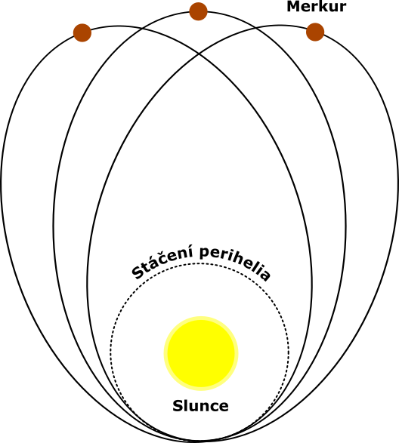
Proč „nová“ teorie gravitace?
Stáčení perihelia Merkuru:

Slide 8
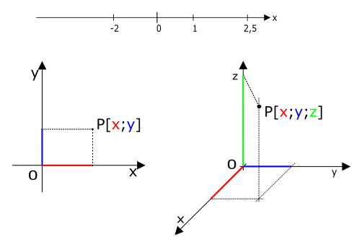
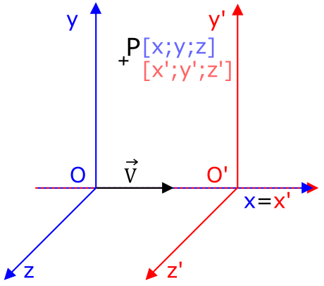
Klasická fyzika – prostor a čas
Poloha a pohyb „věcí“:
souřadnice ve 3D: ($x\left(t\right),y\left(t\right),z(t))$
čas je parametr, např: $x\left(t\right)=x_{0}+v_{0}t+\frac{1}{2}at^{2}$
Různé soustavy:
Čas běží ve všech stejně rychle, může se lišit o konstantní hodnotu: $t=t^{′}+konst$

Slide 9
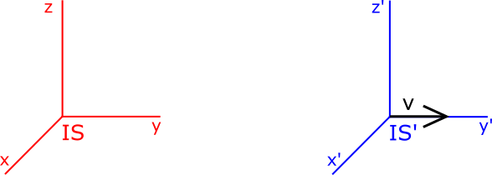
STR – dilatace času a kontrakce délek
Dvě inerciální soustavy, které se navzájem pohybují konstantní rychlostí.
$${Δt}^{′}=\frac{Δt}{\sqrt{1−\frac{v^{2}}{c^{2}}}}$$
$$Δy^{′}=\frac{Δy−v∙Δt}{\sqrt{1−\frac{v^{2}}{c^{2}}}} Δt^{′}=\frac{Δt−\frac{v∙Δy}{c^{2}}}{\sqrt{1−\frac{v^{2}}{c^{2}}}}$$
$Δy=$ $Δy^{′}\sqrt{1−\frac{v^{2}}{c^{2}}}$
(Lorentzův) Gama faktor:
$$γ=\frac{1}{\sqrt{1−\frac{v^{2}}{c^{2}}}}$$

Slide 10
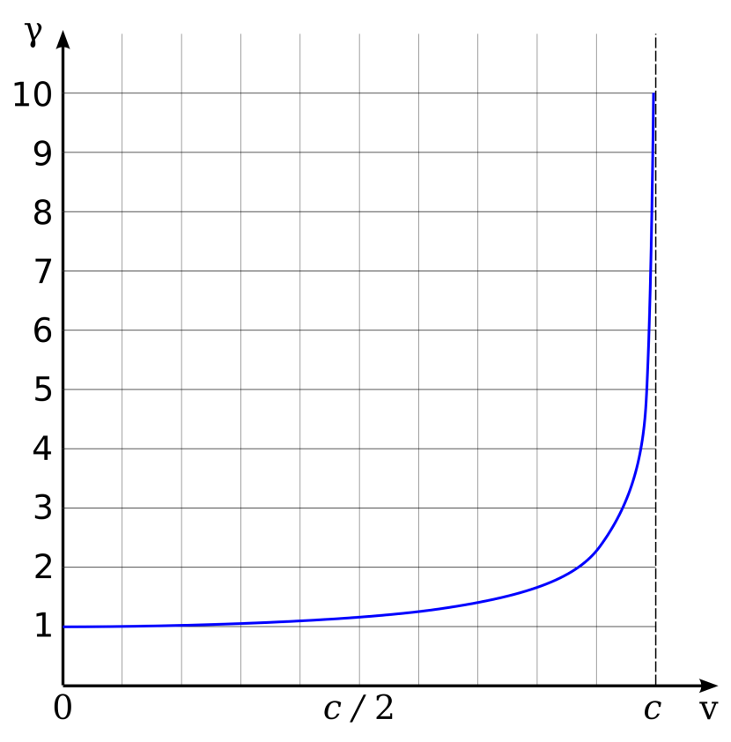
$$γ(v)=\frac{1}{\sqrt{1−\frac{v^{2}}{c^{2}}}}$$
$$\dot{=}1+\frac{1}{2}\frac{v^{2}}{c^{2}}+\frac{3}{8}\frac{v^{4}}{c^{4}}+…$$
Gama faktor:
 | v (km/hod) | v(m/s) | $$γ$$
Rychlovlaky TGV | 300 | 83 | 1,0000000000000383
Komerční tryskový letoun | 955 | 265 | 1,0000000000003907
Náboj .204 Ruger | 4320 | 1200 | 1,0000000000080111
Vesmírná sonda JUNO | 147600 | 41000 | 1,0000000093518239

Slide 12
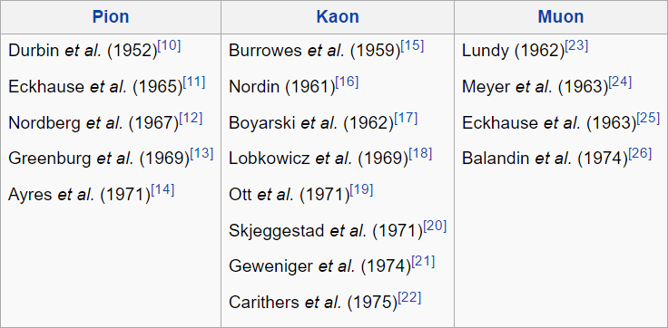
Rozpady částic:
Nejen hodiny, všechny děje jsou ovlivněny tokem času

Slide 13
Prostoročas
Klasická fyzika
Relativita
3D prostor + čas (nezávislý parametr)
$$(x\left(t\right),y\left(t\right),z(t))$$
4D prostoročas (čas ovlivňuje prostor a naopak)
$$(t,x\left(t\right),y\left(t\right),z(t))$$

Slide 14
Zakřivení prostoročasu
Komplikované na představu, pojďme to rozdělit
Zakřivení času
Zakřivení prostoru

Slide 15
Zakřivení času
= gravitační dilatace času
Plynutí času v gravitačním poli závisí na naší poloze

Slide 16
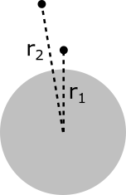
„Zakřivení“ času – gravitační dilatace
„V silnějším gravitačním poli plyne čas pomaleji.“
$\frac{Δt(r_{2})}{Δt(r_{1})}=\frac{\sqrt{1−\frac{2GM}{c^{2}r_{2}}}}{\sqrt{1−\frac{2GM}{c^{2}r_{1}}}}=\frac{\sqrt{1−\frac{r_{s}}{r_{2}}}}{\sqrt{1−\frac{r_{s}}{r_{1}}}}$
$r_{s}=\frac{2GM}{c^{2}}$ Schwarzschildův poloměr
Země … $r_{s}=8,87 mm$
Slunce … $r_{s}=2,95 km$

Slide 17
Způsobení dilatace času:
Speciální relativita – vzájemná rychlost
Obecná relativita – různě velké gravitační působení
Často oba jevy najednou:
Např. satelit na kruhové oběžné dráze – různá gravitace a vzájemná rychlost
$\sqrt{1−\frac{r_{s}}{r}} \underset{⇒}{}\sqrt{1−\frac{r_{s}}{r}−\frac{v^{2}}{c^{2}}}$
$\frac{Δt_{Z}}{Δt_{S}}=\frac{\sqrt{1−\frac{r_{s}}{r_{Z}}−\frac{v_{Z}^{2}}{c^{2}}}}{\sqrt{1−\frac{r_{s}}{r_{S}}−\frac{v_{S}^{2}}{c^{2}}}}$
$$\sqrt{1−\frac{{r_{s}^{}}^{}}{r}}+\sqrt{1−\frac{v^{2}}{c^{2}}}=\sqrt{1−\frac{r_{s}}{r}−\frac{v^{2}}{c^{2}}}$$

Slide 18
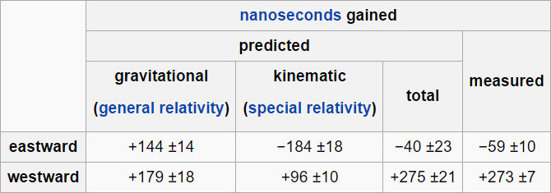
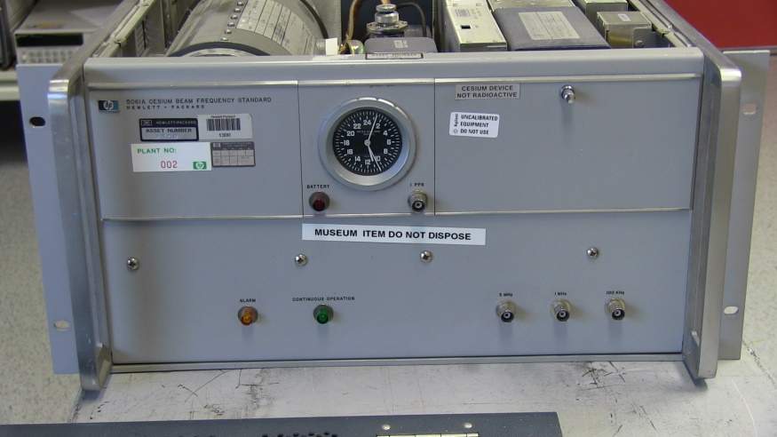
Experimenty
Hafele a Keating (1971)
Atomové hodiny na zemi a v letadlech
Další zpřesňování:
2010 – atomové hodiny s přesností ${10}^{−16}$ s
$v<36\frac{km}{hod},$relativní výška 33 cm!

Slide 19
Globální navigace

Slide 21
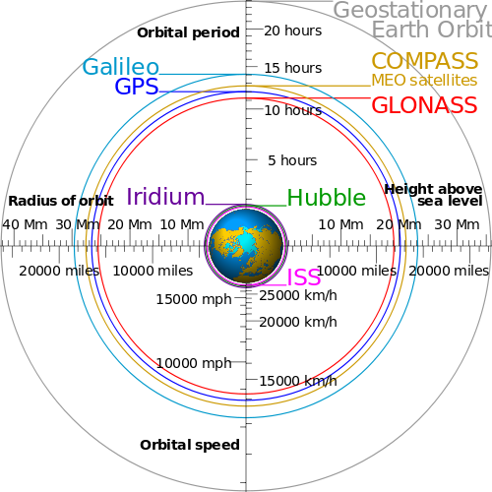
Příklad
Vypočítejte zpoždění atomových hodin v satelitu globální navigace Galileo za jeden den oproti hodinám na rovníku povrchu Země.
$\frac{Δt_{Z}}{Δt_{S}}=\frac{\sqrt{1−\frac{2GM}{c^{2}r_{Z}}−\frac{v_{Z}^{2}}{c^{2}}}}{\sqrt{1−\frac{2GM}{c^{2}r_{S}}−\frac{v_{S}^{2}}{c^{2}}}}$
$\frac{Δt_{S}−Δt_{Z}}{Δt_{S}}=1−\frac{Δt_{Z}}{Δt_{S}}\dot{=}4,76∙{10}^{−10}$
Za 24 hodin: $41,1 ms$
$Δs=cΔt=12 326 m$ !
$\frac{2GM}{c^{2}}=8,95∙{10}^{−3}m$
$r_{Z}=6 378 km$
$v_{Z}=ω_{Z}r_{Z}=\frac{2πr_{Z} }{T}=\frac{2π6378∙{10}^{3}}{24∗3600} m/s$
$\dot{=}463,8 m/s$
$T_{S}=14 hod \underset{⇒}{} r_{S}=29 483,7$km
$v_{S}=3 675,6 m/s$

Slide 22
„Paradox“ dvojčat

Slide 23
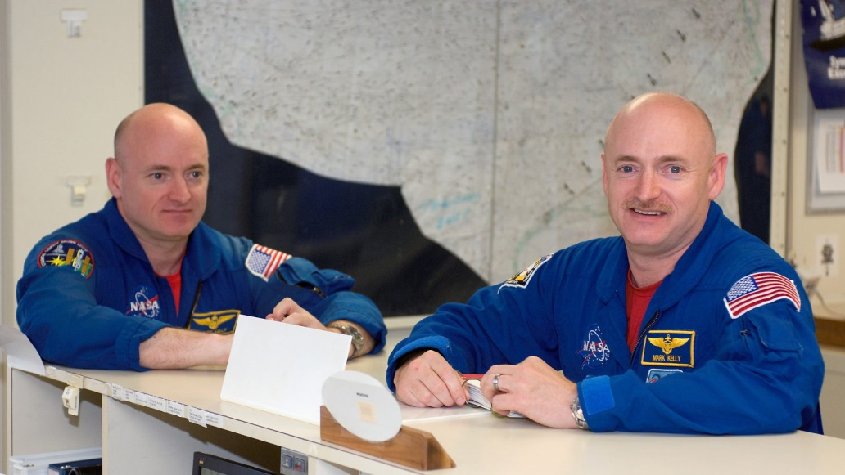
Reálná relativistická dvojčata
Mark Kelly, Scott Kelly:
Jednovaječná dvojčata
Kombinace obou dilatací
Téměř roční (cca 340 dní) mise na ISS – Scott Kelly přiletěl zpět mladší o asi 8,6 ms.
Ve skutečnosti hraje roli mnoho dalších faktorů (vliv stavu beztíže, radiace ve vesmíru apod.).

Slide 24
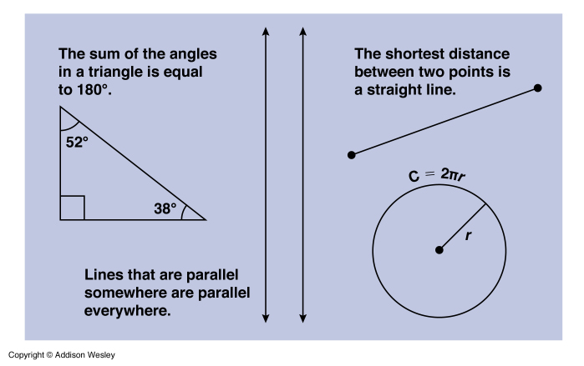
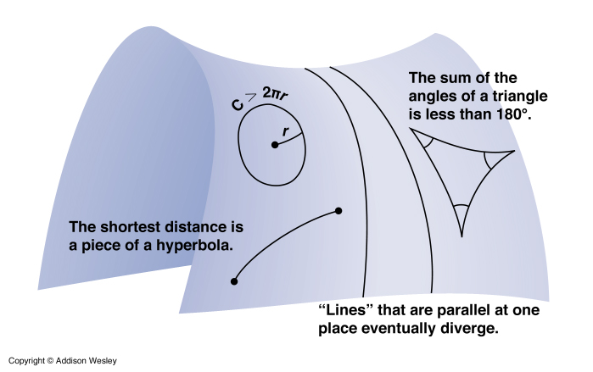
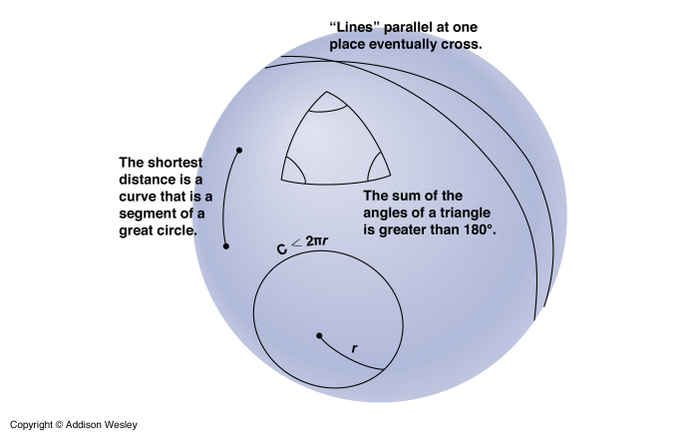
Zakřivení prostoru/plochy

Slide 26
Diagram vnoření (embedding diagram)

Slide 27
Aktivity
Modely

Slide 28
Aktivity
Cestovatelé na sféře
https://www.flightconnections.com
http://www.glowscript.org/#/user/Luinthoron/folder/English/program/Sphere
Animace http://www.glowscript.org/#/user/Luinthoron/folder/English/program/embedding-diagram

Slide 29
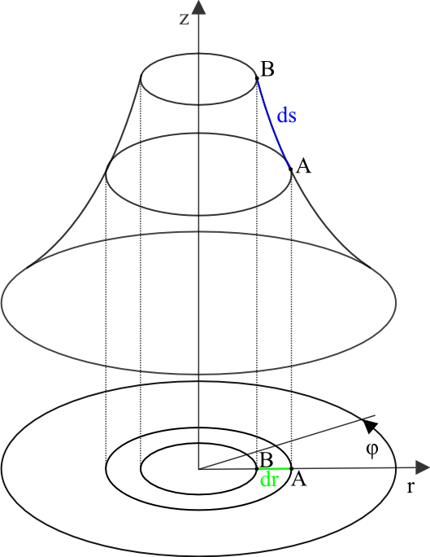
$$ds=\frac{dr}{\sqrt{1−\frac{2MG}{c^{2}r}}}$$
$$z\left(r\right)=±\sqrt{\frac{8GMr}{c^{2}}−\frac{16G^{2}M^{2}}{c^{4}}}$$

Slide 30
$$z\left(r\right)=±\sqrt{\frac{8GMr}{c^{2}}−\frac{16G^{2}M^{2}}{c^{4}}}$$

Slide 31
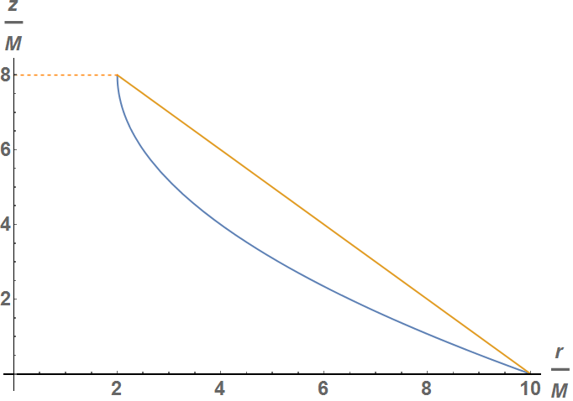

Slide 32
https://youtu.be/MTY1Kje0yLg?t=4m25s

Slide 33
Zakřivení prostoru zakřivuje dráhu těles, co ale těleso v klidu?
Zakřivení prostoročasu!

Slide 42
Světočára (worldline)

Slide 47
$$h\left(t\right)=h_{0}−\frac{1}{2}gt^{2}$$
Světočára je zakřivena, výška klesá… těleso je „přitahováno“ zemí.

Slide 48
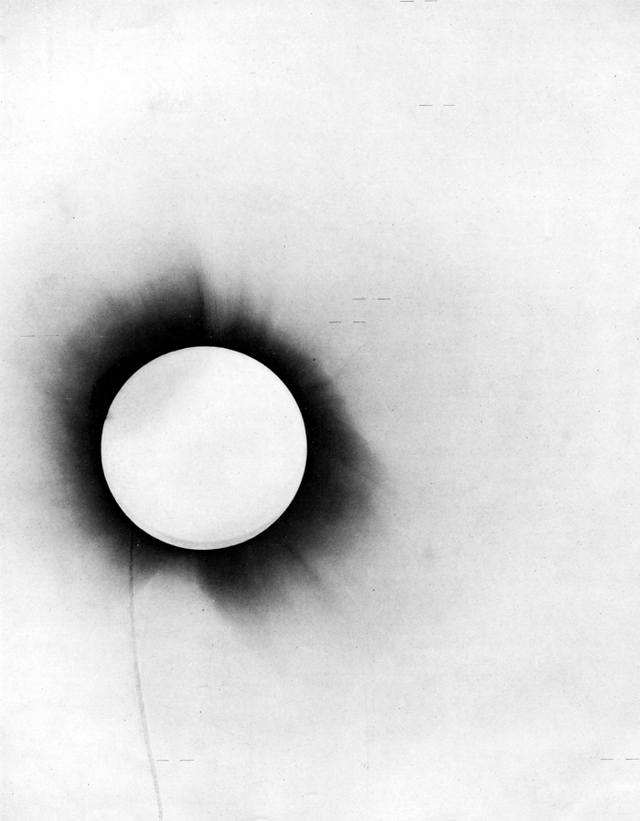
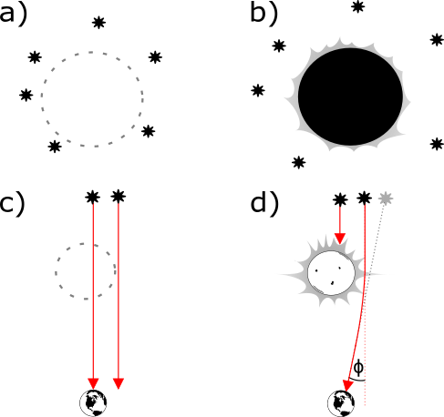
Klasické experimenty
Zatmění Slunce (1919)

Slide 49
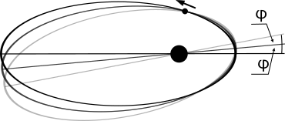
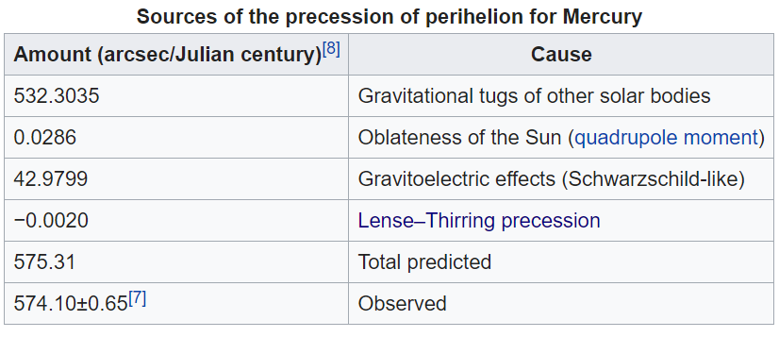
Klasické experimenty
Stáčení perihelia Merkuru:
klas. fyz.
GR

Slide 50
Klasické experimenty
Stáčení perihelia Merkuru:
$$Δφ=\frac{24π^{3}a^{2}}{T^{2}c^{2}(1−e^{2})}$$
klas. fyz.
GR

Slide 51
Další informace:
Youtube: PBS Spacetime
Vsauce

Slide 52
Děkuji za pozornost.

